Slide 1
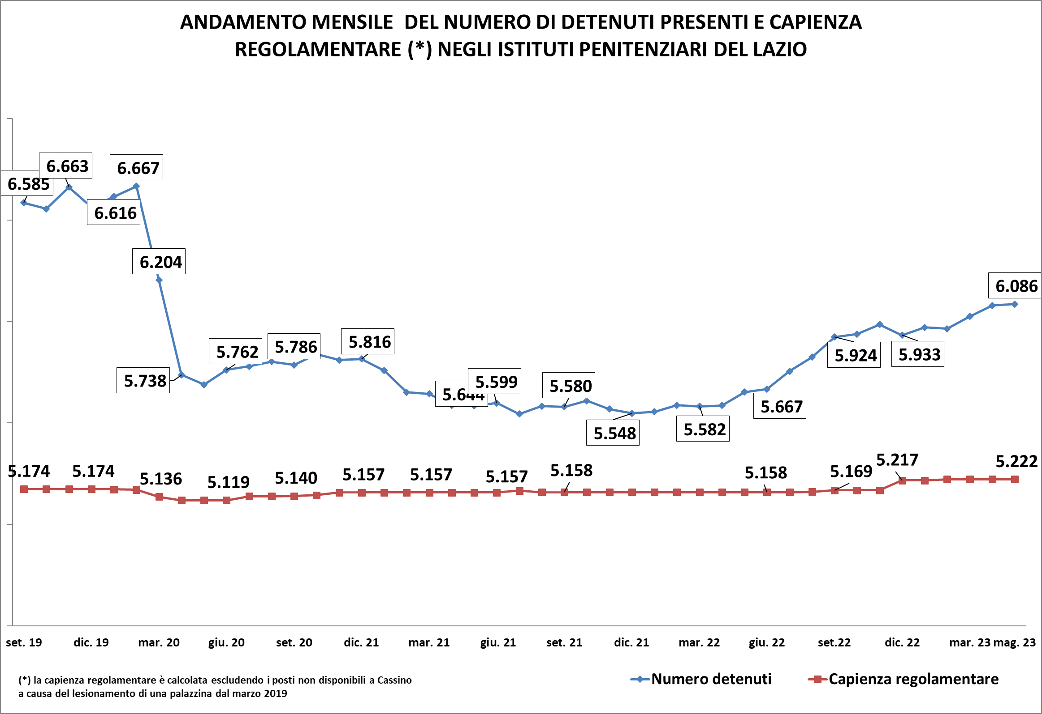
Fonte: elaborazioni di dati Dipartimento Amministrazione Penitenziaria (DAP)

Slide 2
Numero di persone detenute negli Istituti penitenziari in Italia
Genn.2021-Mag.2023
Fonte: elaborazioni di dati DAP

Slide 3
Dettaglio dei detenuti presenti negli istituti penitenziari del Lazio al 30/05/2023
Istituto | Tipo istituto | Capienza Regolamentare | POSTI effettivamente disponili (*) | Detenuti presenti al 30 maggio 2023 |  | di cui stranieri
 |  |  |  | Totale | Donne
CASSINO | CC | 203 | 130 | 165 |  | 49
FROSINONE "G. PAGLIEI" | CC | 513 | 489 | 471 |  | 147
PALIANO- | CR | 156 | 153 | 67 | 4 | 5
LATINA | CC | 77 | 77 | 133 | 41 | 41
RIETI "N.C." | CC | 295 | 289 | 326 |  | 166
CIVITAVECCHIA "G. PASSERINI" | CR | 144 | 144 | 77 |  | 21
CIVITAVECCHIA "N.C." | CC | 357 | 311 | 498 | 27 | 229
ROMA "G. STEFANINI" REBIBBIA FEMMINILE | CCF | 275 | 268 | 327 | 327 | 121
ROMA "R. CINOTTI" REBIBBIA N.C.1 | CC | 1.178 | 1.075 | 1529 |  | 517
ROMA "REBIBBIA TERZA CASA" | CC | 172 | 132 | 71 |  | 15
ROMA "REBIBBIA" | CR | 445 | 317 | 301 |  | 49
ROMA "REGINA COELI" | CC | 628 | 628 | 982 |  | 500
VELLETRI - | CC | 412 | 412 | 555 |  | 172
VITERBO "N.C." | CC | 440 | 405 | 584 |  | 203
TOTALE |  | 5.222 | 4.757 | 6.086 | 399 | 2.235
(*) i posti effettivamente disponibili degli istituti del Lazio sono calcolati in base all’ultimo aggiornamento disponibile delle schede di trasparenza degli istituti consultabili sul sito del Ministero della Giustizia
Fonte: elaborazioni di dati DAP

Slide 4
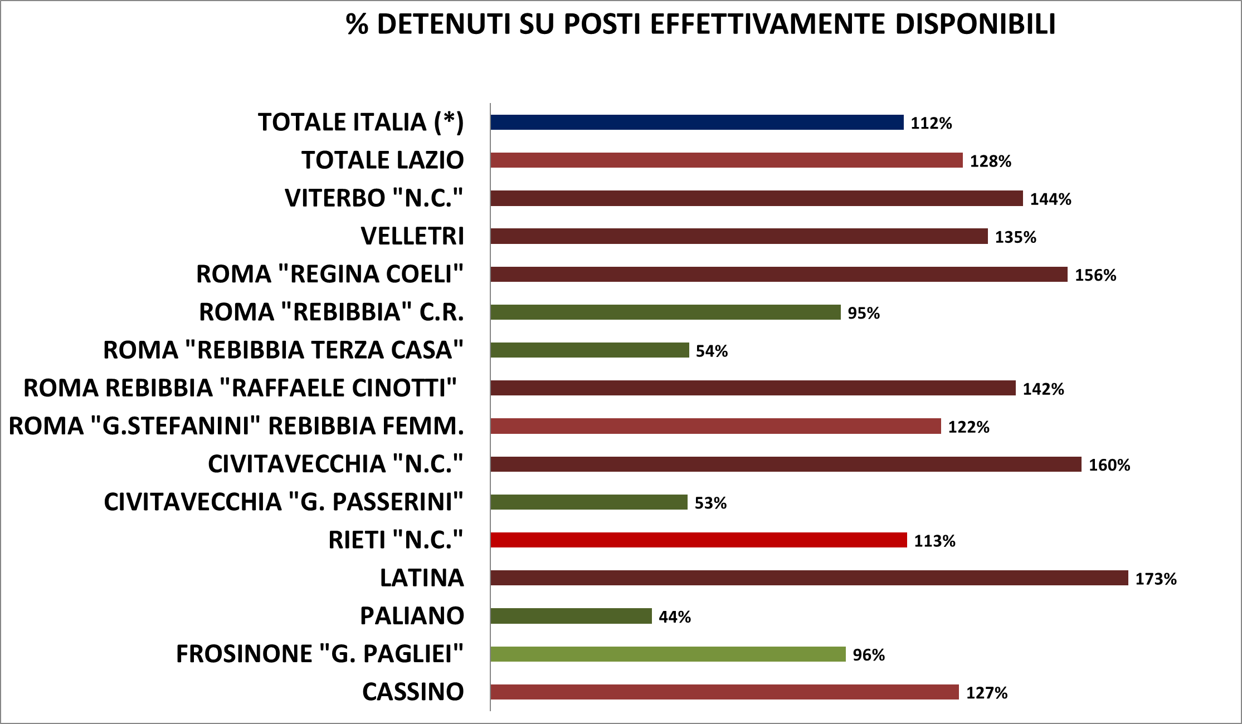
Tasso di affollamento negli istituti penitenziari del Lazio calcolato sul totale dei posti effettivamente disponibili al 30 maggio 2023
(*) i posti effettivamente disponibili degli istituti del Lazio sono calcolati in base all’ultimo aggiornamento disponibile delle schede di trasparenza degli istituti consultabili sul sito del Ministero della Giustizia
(**) il tasso di affollamento in Italia è calcolato in base alla capienza regolamentare dichiarata dal DAP
Fonte: elaborazioni di dati DAP

Slide 5
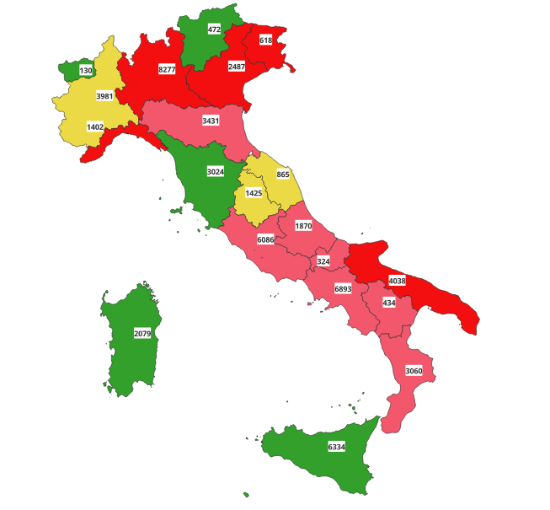
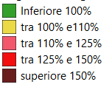
Tasso affollamento e numero di detenuti per regione negli Istituti penitenziari d’Italia al 30 maggio 2023
Fonte: elaborazioni di dati DAP

Slide 6
Detenuti per Posizione Giuridica In Italia e nel Lazio al 30 maggio 2023
Fonte: elaborazioni di dati DAP

Slide 7
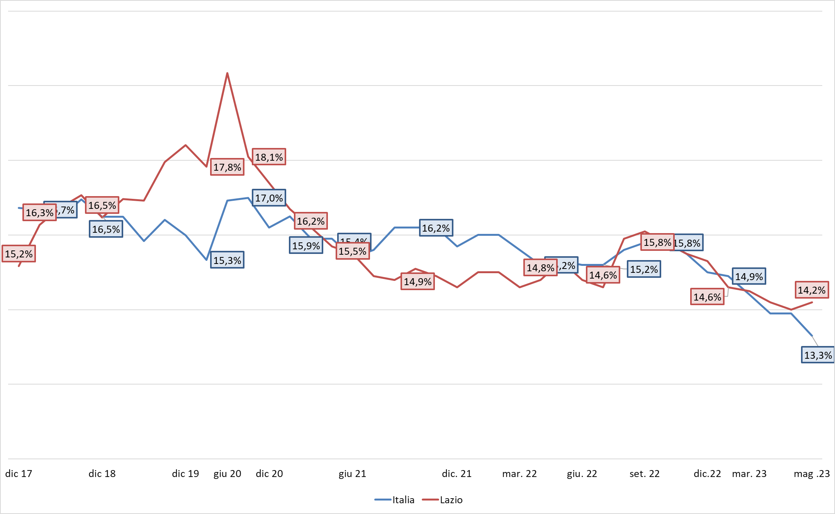
Percentuali di detenuti in attesa di primo giudizio in Italia e nel Lazio: dicembre 2017- maggio 2023
Fonte: elaborazioni di dati DAP

Slide 8
Detenuti per Nazionalità In Italia e nel Lazio al 30 maggio 2023
Fonte: elaborazioni di dati DAP

Slide 9
Detenuti per Genere in Italia e nel Lazio al 30 maggio 2023
Fonte: elaborazioni di dati DAP

Slide 10
Detenute madri con figli al seguito presenti negli Istituti penitenziari in Italia al 30 maggio 2021
Regione | Istituto | Italiane |  | Straniere |  | Totale
di | di
detenzione | detenzione | Presenti | Figli al seguito | Presenti | Figli al seguito | Presenti | Figli al seguito
LAZIO | Rebibbia Femminile | 1 | 1 | 1 | 1 | 2 | 2
CAMPANIA | LAURO ICAM | 4 | 4 | 5 | 6 | 9 | 10
LOMBARDIA | MILANO"F. DI CATALDO" SAN VITTORE CCF | 3 | 3 | 2 | 2 | 5 | 5
PIEMONTE | CUNEO CC | 0 | 0 | 1 | 1 | 1 | 1
PIEMONTE | TORINO"G. LORUSSO L. CUTUGNO" LE VALLETTE CC | 0 | 0 | 1 | 1 | 1 | 1
PUGLIA | FOGGIA CC | 0 | 0 | 1 | 1 | 1 | 1
PUGLIA | LECCE"N.C." CC | 1 | 1 | 0 | 0 | 1 | 1
UMBRIA | PERUGIA"NUOVO COMPLESSO PENITENZIARIO CAPANNE" CC | 0 | 0 | 1 | 1 | 1 | 1
VENETO | VENEZIA"GIUDECCA" CRF | 2 | 3 | 0 | 0 | 2 | 3
Totale |  | 11 | 12 | 12 | 13 | 23 | 25
Fonte: elaborazioni di dati DAP e Garante delle persone private della libertà Roma Capitale

